Slide 1
PlatBorne
VKM Crusaders™

Slide 2
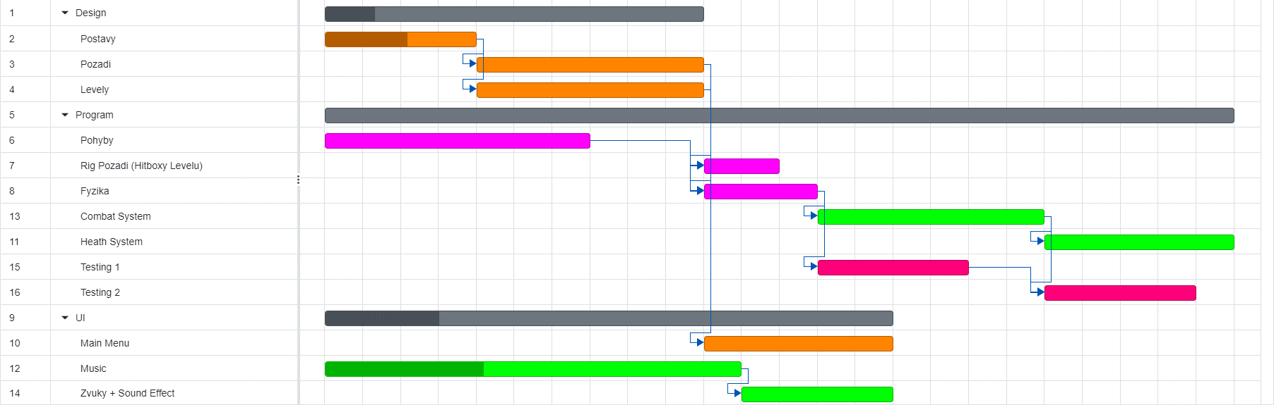
Vývoj a Vydaní

Slide 3
Poznejte tým
Viktor Čada
Matyáš Doležal
Kamil Franek
Manager
Physics and Movement programmer
Character Rigging
Music and SFX
Boss Fight
Combat programming
Character Design
Level Design
UI and UX programmer

Slide 4
Inspirace
FromSoftware (Bloodborne)
Jump King
Hades
Cuphead
Blackhole

Slide 5
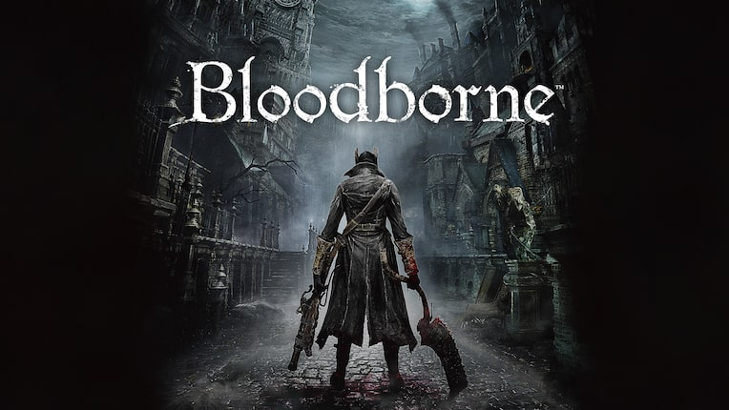
Inspirace

Slide 6
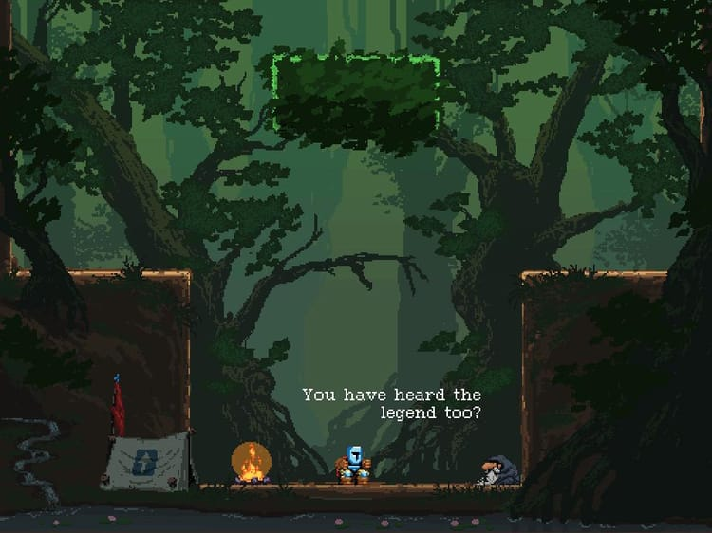
Inspirace

Slide 7
Postavy
Hoonter
Britannicus Vermis
Krteček, from the forgotten world

Slide 8

Postavy
Brittanicus Vermis
Hoonter

Slide 9

Soundtrack
Motoi Sakuraba
Nobuyoshi Suzuki
Yuka Kitamura
DnB scene 80. let

Slide 10
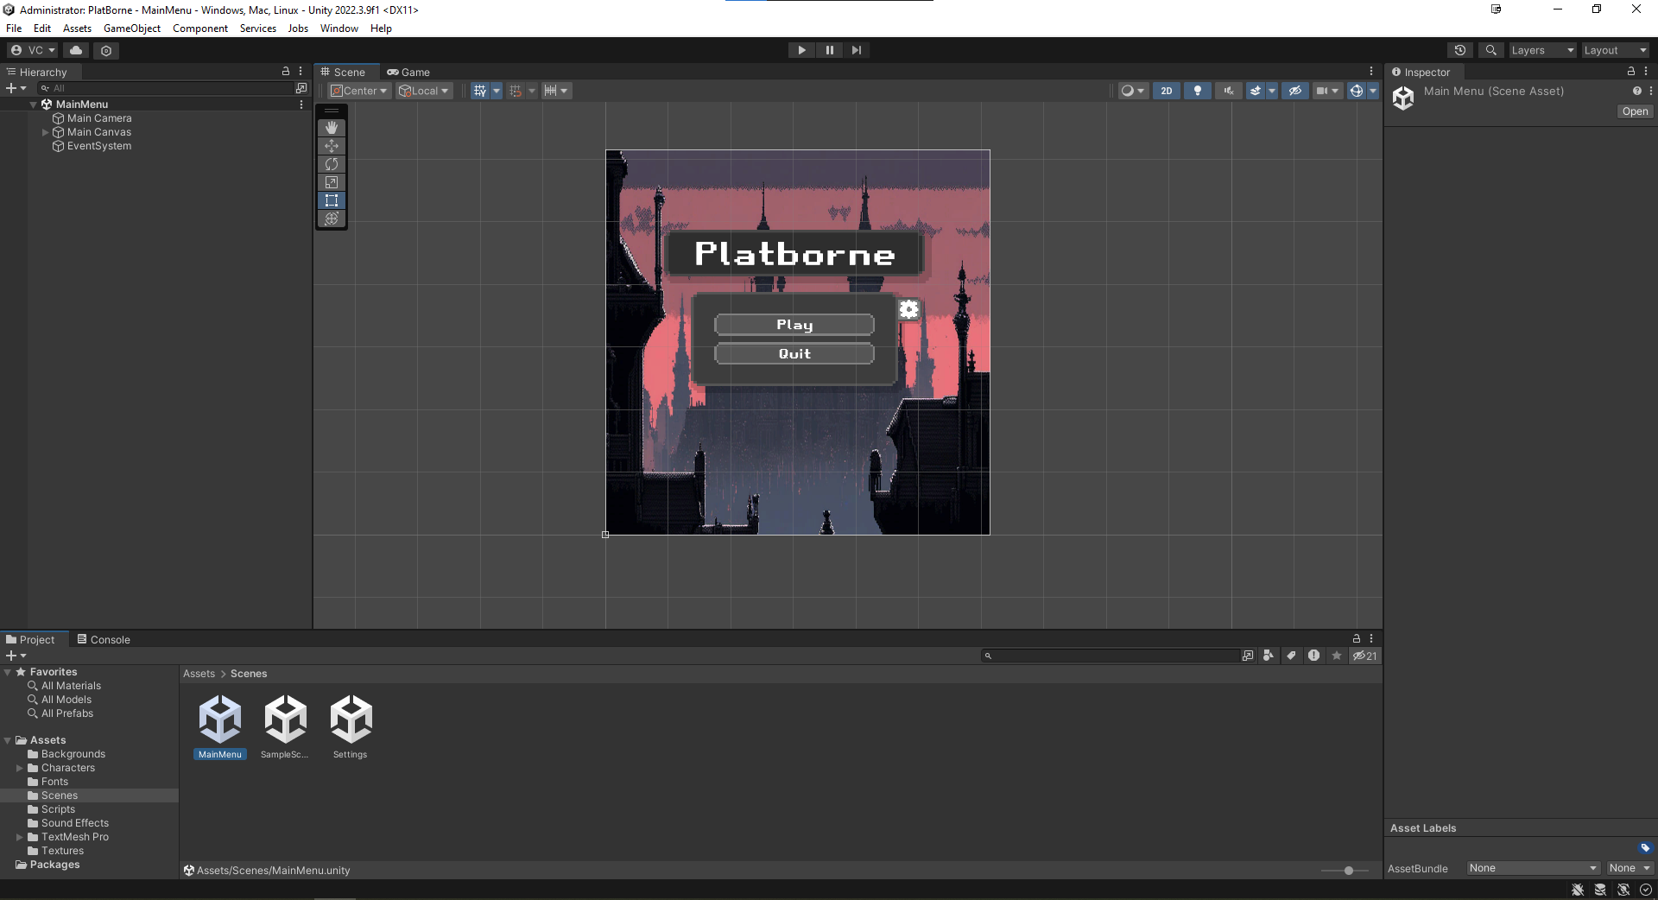
Snapshot

Slide 11
Sources
5. https://www.playstation.com/en-us/games/bloodborne/
6. https://www.kinguin.net/cz/category/62987/jump-king-steam-cd-key
8. Vlastní výroba
9. https://www.amazon.de/Bloodborne-Ost/dp/B00VFHWFDM
10. Vlastní výroba

Slide 12
Dekujeme za pozornost
VKM Crusaders™

